Slide 1

有限会社サムシング・フォー 会社案内
～ 弊社の得意な事 ～

Slide 2
私たちは、様々な業種の企業コンベンションを手掛けてきました。
その中で、日々躍進している企業は何が違うのか？を知りました。
それは社員全員が管理者意識、経営者意識、お客様意識で仕事に挑む
お客様の心をつかむ魅力を発する姿勢に他なりません。
その意識を社員が共有でき、一人一人が能動的な意識を持つことが
できたときに、成長が加速する・・強い会社になっていきます。
これからのコンベンションは、その意識を共有し、
社員とお客様・お取引様がひとつになって互いに磨きあう場と考えます。
弊社が提案する「新たなコンベンションのカタチ」を
御社の成長戦略にお役立て頂ければ幸いです。

Slide 3
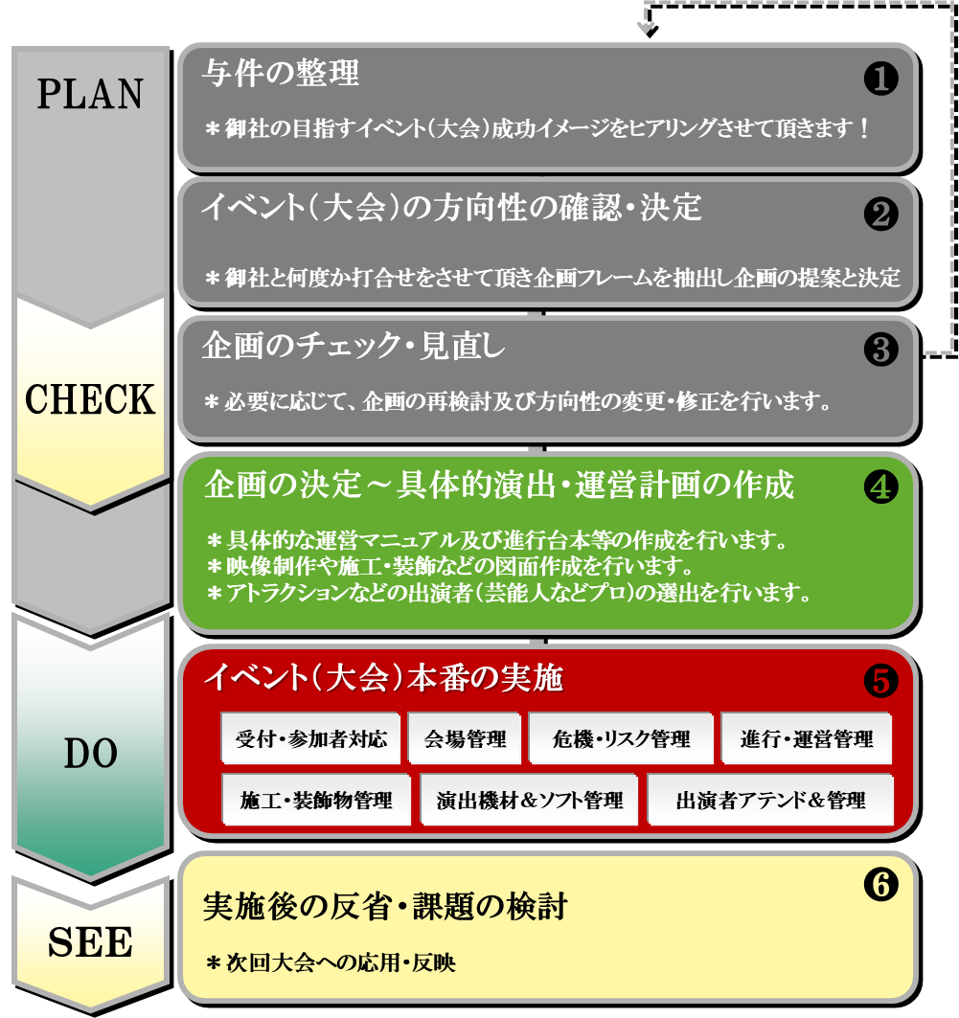
企画から本番までの作業の流れイメージ（案）

Slide 4
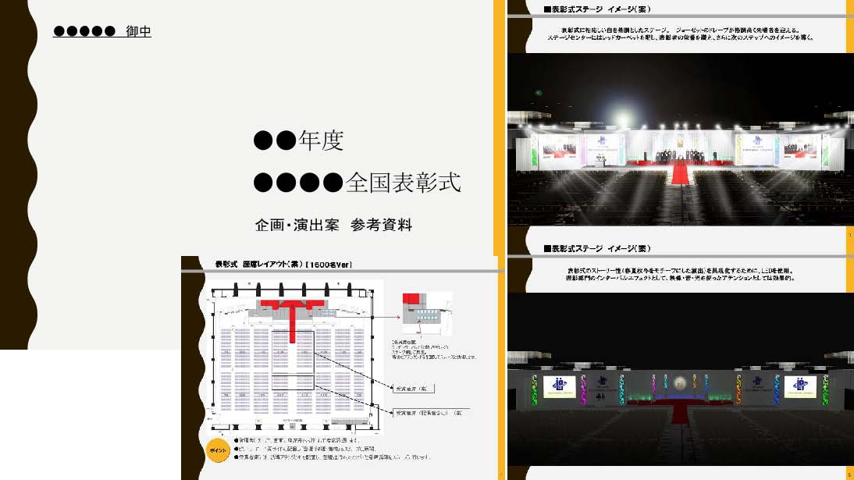

Slide 5


Slide 6
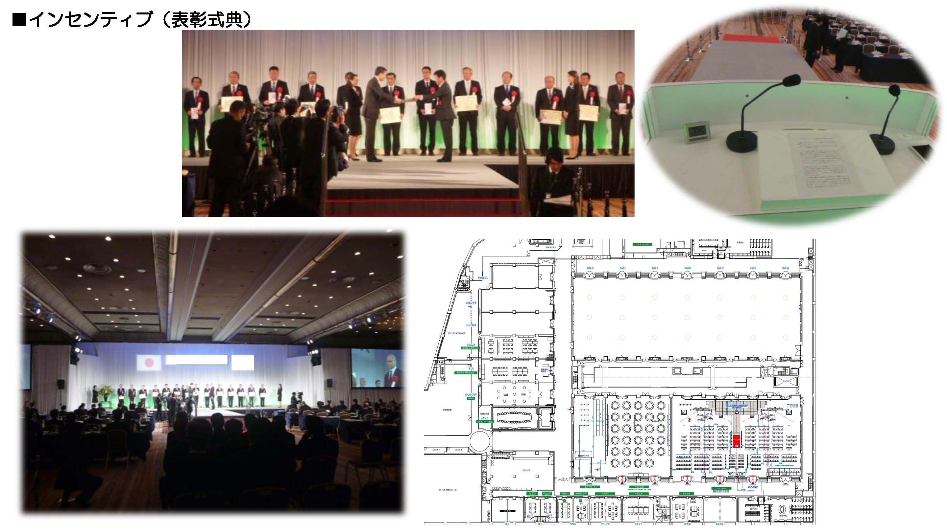

Slide 7
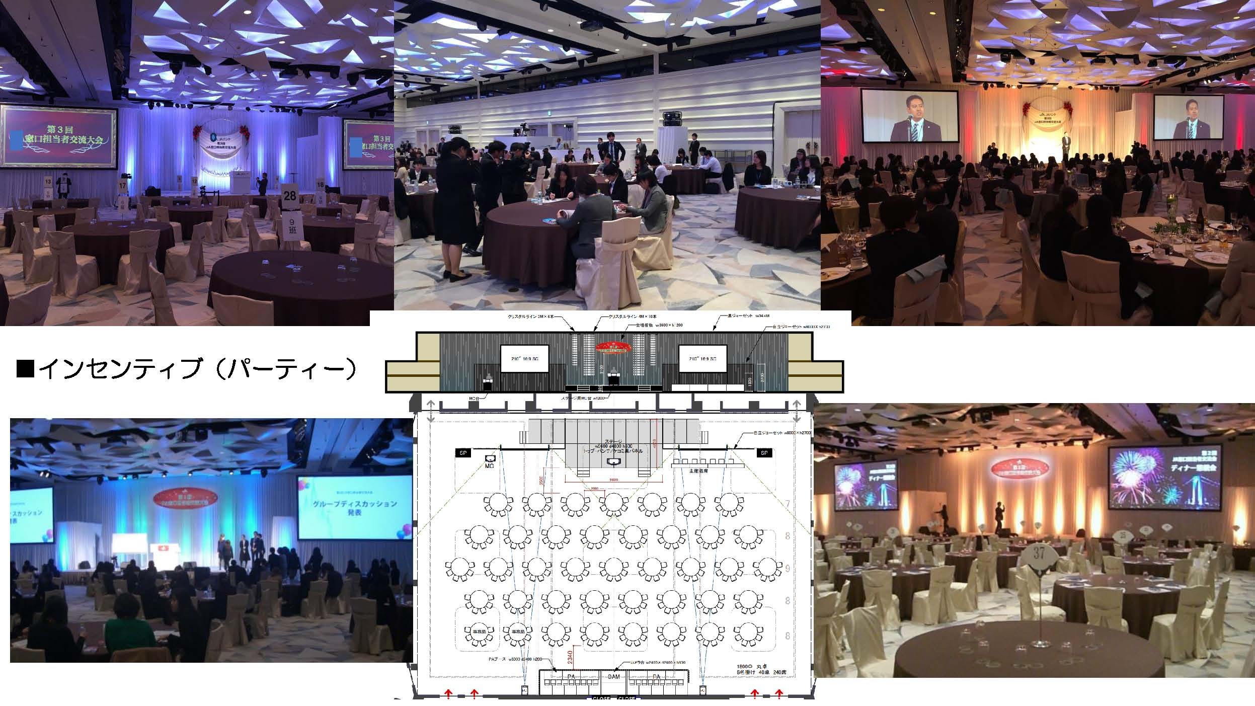

Slide 8
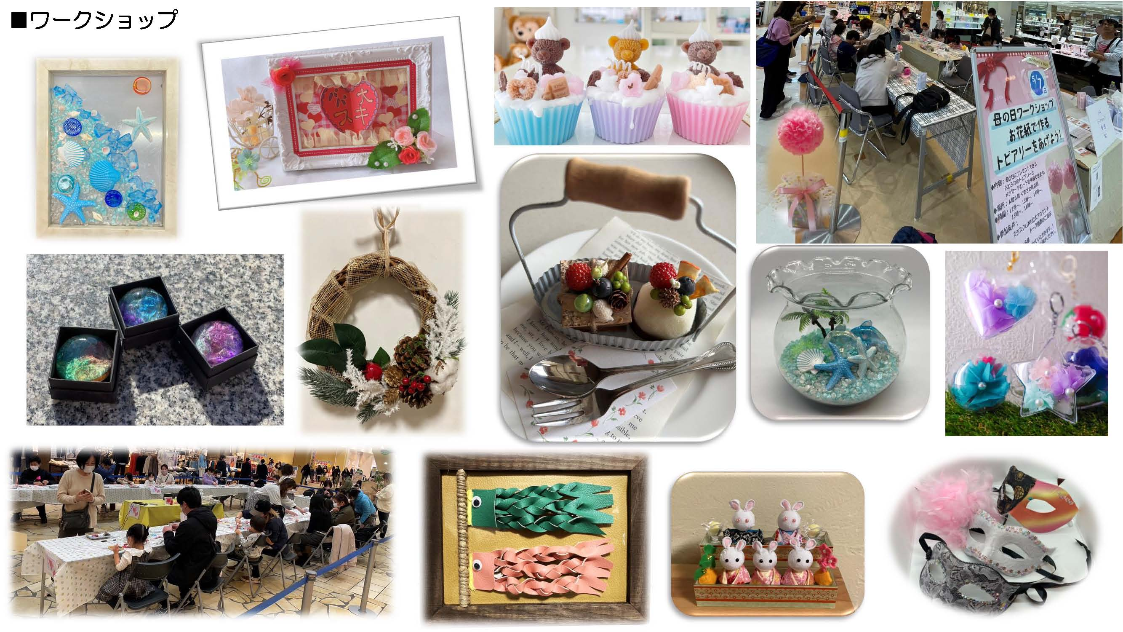

Slide 9
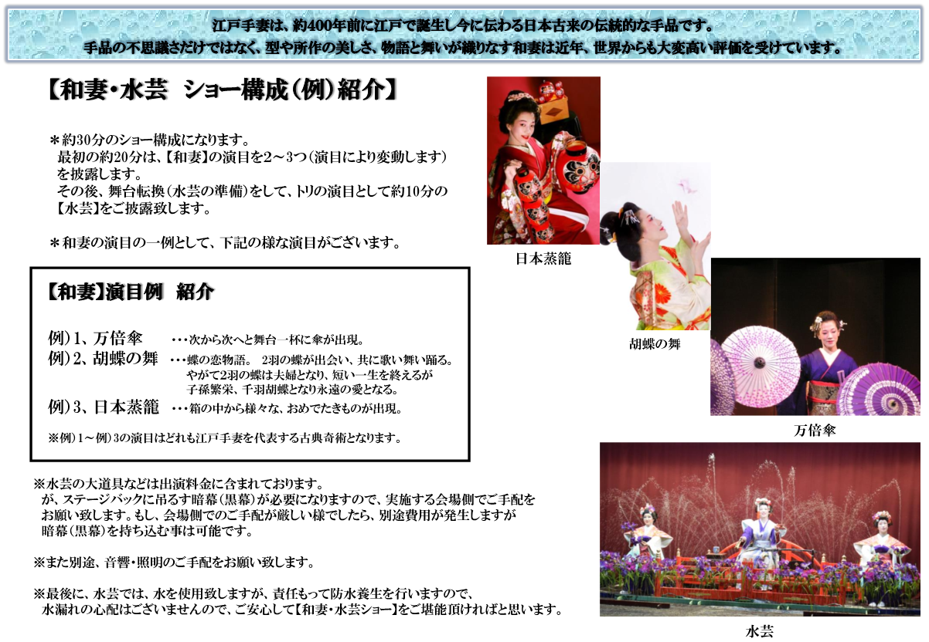
インセンティブ向け
ステージアトラクション提案
弊社は、日本伝統芸能などの
アトラクションのご提案もできます。

